Slide 1
Machine Learning
Ein Neuronales Netz auf dem Raspberry Pi 3
Sebastian Folz, Pi And More 12, Trier

Slide 2
Agenda
Historie
Problemstellung: Computer spielen Computerspiele
Was ist Machine Learning? / Was ist ein neuronales Netz?
Wie KI spielen lernt
Daten sammeln, normalisieren, splitten
Praxis und Resultate, ungelöste Probleme

Slide 3
1. Historie
Ein neuronales Netz auf dem Raspberry Pi 3

Slide 4

1. Historie zur Person
Sebastian Folz
Blog: http://nobytes.blogspot.com
Twitter: @FolzSebastian
Github: Nobites
Machine Learning Engineer
Datenanalyst / Data Scientist
Software-Entwickler
Wirtschaftsinformatik, M.Sc., Hochschule Trier
Staat. gepr. Techniker - Informationstechnik

Slide 5
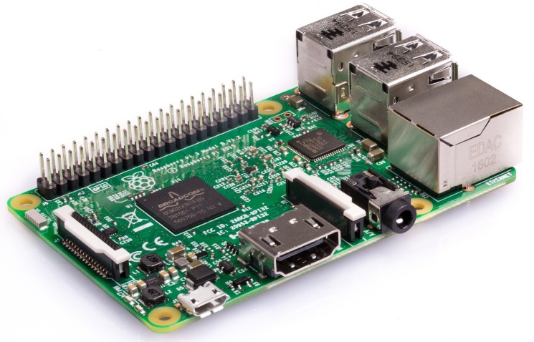
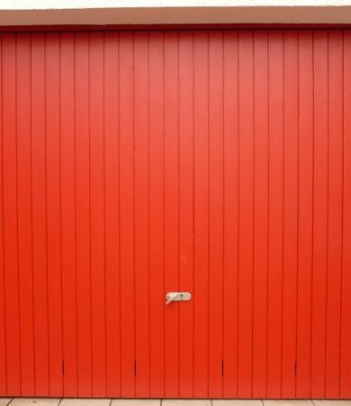

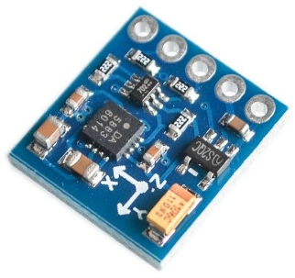
1. Historie – Es war einmal ein Garagentor
Garagentor
Raspi 3
Erdmagnetfeld
QMC 5883

Slide 6
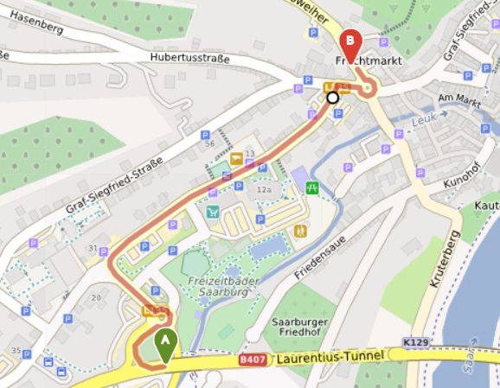
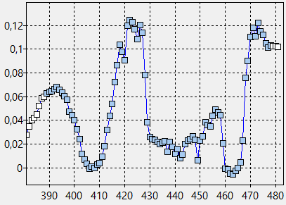
1. Historie – Es war einmal ein Garagentor
Problem: Trainingsdaten »teuer« - eine Autofahrt pro Datensatz
→ Abhilfe: Simulation / digitale Generierung → Lernen mit wenigen Daten (Fraunhofer, 1)
Bildquellen: http://maps.openrouteservice.org / Eigene Software »Ginger«
1) BMBF/Fraunhofer: MASCHINELLES LERNEN (EINE ANALYSE ZU KOMPETENZEN, FORSCHUNG UND ANWENDUNG), S. 28, 4. Neue Aufgaben für die Forschung

Slide 7
2. Problemstellung
Die »perfekte« Simulation - Computer spielen Computerspiele

Slide 8
Computer spielen Computerspiele
Warum?
Maschinelles Lernen anhand vollständig simulierter Daten
Entscheiden in »komplexen« Umgebungen
Messbare Lernfortschritte
Erfahrungen mit selbstlernenden Systemen sammeln
Lösungsansätze besser verstehen
Bessere autonome Systeme

Slide 9
Computer spielen Computerspiele
1996 Der Supercomputer »Deep Blue« von IBM gewinnt gegen den
amtierenden Weltmeister Garri Kasparow in Schach.
2015 Die KI »Alpha Go« gewinnt gegen den amtierenden
menschlichen Europameister in Go.
2019 Die KI »Alpha Star« gewinnt gegen die amtierenden
menschlichen Weltmeister in StarCraft II.

Slide 10
3. Was ist Machine Learning?
Selbstlernende Algorithmen / Neuronale Netze

Slide 11
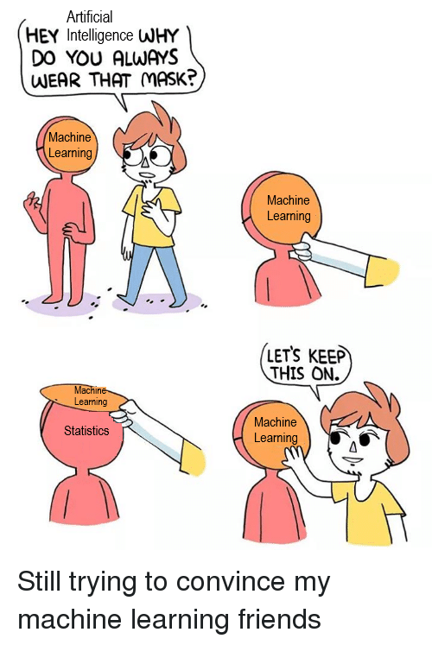
Was ist Machine Learning?

Slide 12
Was ist Machine Learning?
Machine Learning
Auch bekannt als »(schwache) Künstliche Intelligenz«
Computer trifft Entscheidungen datenbasiert aber autonom
(Selbst-)lernende Algorithmen
Neuronale Netze
Künstliche neuronale Netze sind ein Teil des maschinellen Lernens und biologischen Nervenzellen nachgebildet

Slide 13

Was ist Machine Learning?
Sr
Speech Recognition
Si
Speech Identification
Periodensystem der »KI«
Ar
Audio Recognition
Ai
Audio Identification
Pi
Predictive Inference
Pl
Planing
Fr
Face Recognition
Fi
Face Identification
Ei
Explanatory Inference
Ps
Problem
Solving
Lr
Relationship Learning
Ir
Image Recognition
Ii
Image Identification
Sy
Synthetic Reasoning
Dm
Decision Making
Lg
Language Generation
Lc
Category Learning
Ml
Mobility
Large
Cm
Communication
Gr
General Recognition
Gi
General Identification
Da
Data
Analytics
Te
Text
Extraction
Lu
Language Understanding
Lt
Knowledge Refinement
Ms
Mobility
Small
Ma
Manipulation
Cn
Control
Quelle (IBM?): https://www.datasciencecentral.com/profiles/blogs/the-periodic-table-of-ai

Slide 14
Was ist ein Neuronales Netz?
»Künstliche Neuronale Netze (KNN) sind inspiriert durch Nervenzellen und lassen sich für maschinelles Lernen einsetzen. Mithilfe der KNN können verschiedene Problemstellungen computerbasiert gelöst werden.«
Methode, um einem Computer Wissen zu vermitteln
Marvin Lee Minsky
Angepasst übernommen von:
https://www.bigdata-insider.de/was-ist-ein-neuronales-netz-a-686185/

Slide 15
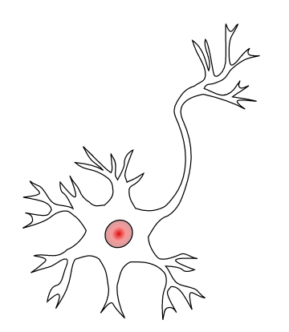
Was ist ein Neuronales Netz?
Ein neuronales Netz besteht aus künstlichen Neuronen
Ein Neuron ist einer Nervenzelle nachgebaut
Eingaben
Gewichte
Übertragungs-
funktion
Dendriten
Axonterminale
x1
w1
w …
Σ
x..
Ausgabe
Zellkern
xn
wn
Bildquellen:
https://upload.wikimedia.org/wikipedia/commons/thumb/9/92/Neurons_uni_bi_multi_pseudouni.svg/330px-Neurons_uni_bi_multi_pseudouni.svg.png

Slide 16
Was ist ein Neuronales Netz?
Layer 1
Layer 2
Definierte Anzahl an Inputs
Definierte Anzahl* an Outputs
Beliebig viele Schichten (Layer)
→ Wie viele sind sinnvoll?
Ein Layer besitzt ein oder mehrere Neuron(en)
Ausgabe: 0 ... 1 (monoton steigend)
x1
w11
w12
Σ
x2
w21
w21
w22
Σ
w31
x3
w32
Σ
w22
w41
x4
w42

Slide 17
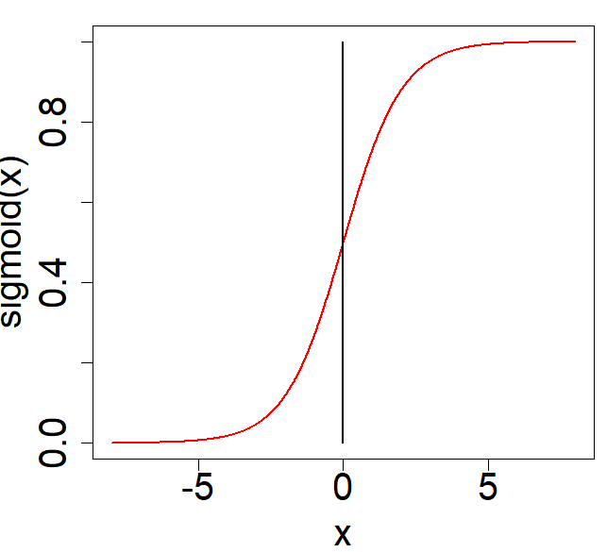
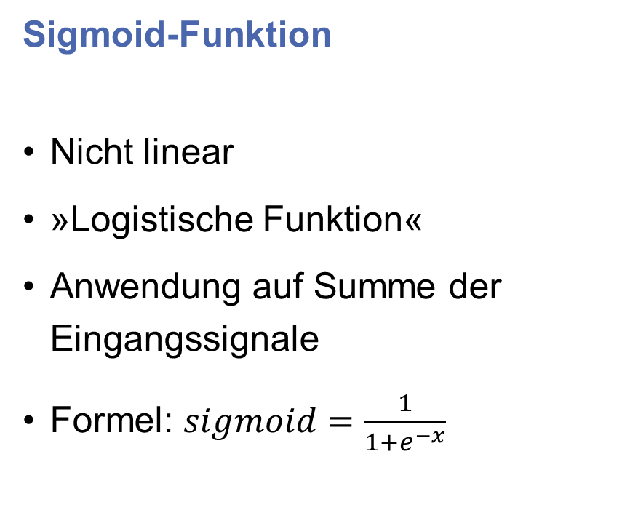
Was ist ein Neuronales Netz?
Sigmoid-Funktion
Nicht linear
»Logistische Funktion«
Anwendung auf Summe der Eingangssignale
Formel: $sigmoid=\frac{1}{1+e^{−x}}$
Σ

Slide 18
Was ist ein Neuronales Netz?
Trainingsphase – Testphase – Prädiktion
Unüberwachtes Lernen
(Unsupervised Learning)
Überwachtes Lernen
(Supervised Learning)
  Backpropagation
  Delta-Regel
Lernschritt
x1
w1
0,31
w 2
Σ
x2
0 (soll: 1)
0,01
w3
0,15
x3
Rückkopplung

Slide 19
4. Wie KI spielen lernt
Erfordernisse

Slide 20
Wie KI spielen Lernt
Was »wahr« sein muss
Spielewelt entspricht einem vollständig bekannten Universum
Alle relevanten Spielelemente müssen serialisierbar sein
Jeder Frame entspricht einem Datensatz
Datensätze sind filterbar auf den Soll-Zustand
Kommunikation zwischen Spiel und KI muss stattfinden
Echtzeitfähigkeit muss gegeben sein

Slide 21
Wie KI spielen Lernt: Serialisierung

Slide 22
Wie KI spielen Lernt: Serialisierung
(1, 1)
bx, by
r2y
r1y
(0, 0)

Slide 23

Wie KI spielen Lernt: »offline«
Spiel
Modell
Evaluierung
Training
Modell
Daten

Slide 24
Wie KI spielt: »online«
KI (Python 3)
Virtual Screen
Observer
Thread
Datensatz / { }
Spiel
(Java)
ja
{ }
nein
Modell
Virtual
Keyboard
Tastensignal
Vorhersage

Slide 25
Wie KI nicht spielt: ohne Threads
KI (Python 3)
Virtual Screen
Datensatz / { }
Spiel
(Java)
ja
{ }
nein
Modell
Virtual
Keyboard
Tastensignal
Vorhersage

Slide 26
Wie KI Spielen Lernt: Serialisierung
Video: Deep Pong

Slide 27
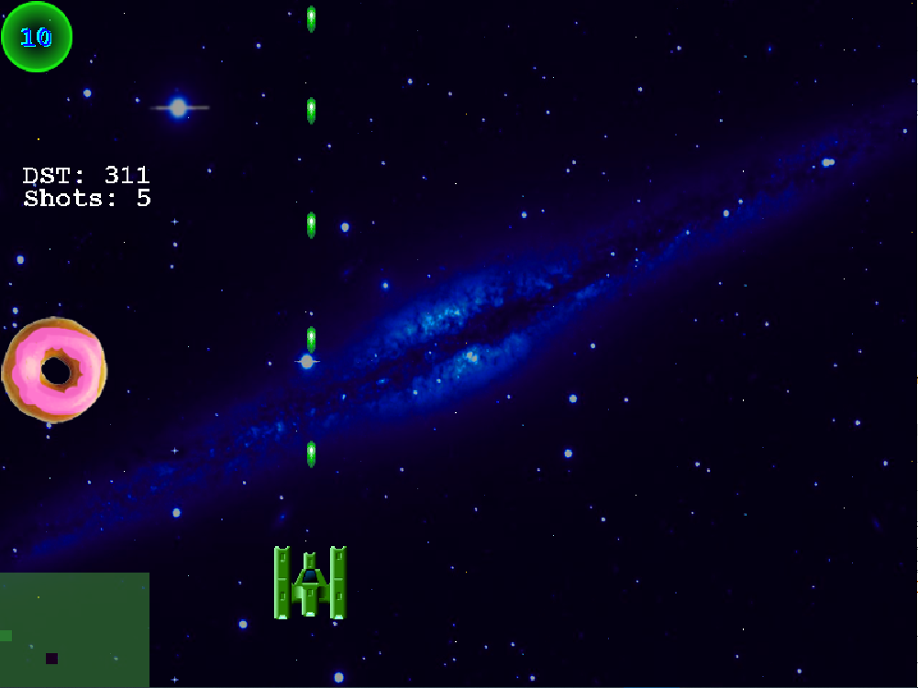
Wie KI spielen lernt: Grid

Slide 28
Wie KI spielen lernt: Grid
130
x01
x02
Σ
…
Σ
x21
Σ
x22
…

Slide 29
Wie KI spielen lernt
Netz:
Layer 1: 130
Layer 2: 50
Layer 3: 10
Output: 5
Fitness:
Zielfunktion, die maximiert werden soll (Distanz)
Input-Neuronen:
Input für neuronales Netz 130 Neuronen (13x10)
Output:
Tastatur-Befehle

Slide 30
Wie KI spielen lernt
Serialisierung
Konstante Anzahl an Objekten
Einfacher implementierbar
Lernfunktion sehr stetig, hohe Präzision
Grid
Beliebige Anzahl von Objekten
Relativ viele Input-Neuronen
Lernfunktion ungenauer bei grobem Raster

Slide 31

5. Daten
Sammeln, Normalisieren, Splitten

Slide 32
Daten sammeln, normalisieren, splitten
Training
130 Float-Werte (Spielfeld) + 5 Float-Werte (Tasten), kommagetrennt
Output in Datei
Vorhersage (Spielen)
Input: 130 Float-Werte über Socket (KI-Steuerung)
In allen Fällen
Stets gleiches Datenformat*

Slide 33

Daten sammeln, normalisieren, splitten
Normalisierung
Alle Werte sollten im selben Wertebereich liegen
0.0 … 1.0 (Gegner) und -0.5..-1.0 (Power-Ups, Raumschiff)
Bei andersartigen Werten: Statistik
  Mittelwert und Standardabweichung ermitteln
  Ausreißer entfernen (alles außerhalb Ø ± 3∙Std.-Abw.)
  Bereinigtes Maximum ermitteln und als Divisor nutzen

Slide 34
Daten sammeln, normalisieren, splitten
Splitten
Meist 70 / 30 als Trainingsdaten und Testdaten
Trainingsdaten zum Trainieren des Netzes
Testdaten zum Evaluieren des Netzes
Modelle ohne Evaluierung sind nutzlos!

Slide 35




Praxis, Resultate, Probleme
Hardware
Raspberry Pi 3B (OS: Stretch)
Hama USB-Gamepad für PS3
Sehr großer Fernseher / Sofa ☺
Software
Java 1.8 (Open JDK)
Python 3.x
R 3.6.1 x64
auf separatem Rechner (Training des Modells)

Slide 36
Praxis, Resultate, Probleme
Deep Pong
Mehrere Netzte erstellt und getestet
Gewinner: »Netz«, Trainingszeit: 3 min. bei 4 Kernen mit 2,4 GHz
Genauigkeit: >99% (perfektes Spiel als Maßstab)
Deep Space
Mehrere Netze erstellt und getestet
Gewinner: »Eraser«, Trainingszeit: 1:48 h bei 4 Kernen mit 2,4 GHz
Genauigkeit: ca. 95% (menschliche Entscheidungen als Maßstab)

Slide 37
Praxis, Resultate, Probleme
Video: Deep Space

Slide 38
Praxis, Resultate, Probleme
Beide Projekte
Trainingszeit steigt linear zu Datenmenge, Neuronen und Gewichten an
Genauigkeitsmessung scheitert am menschlichen können (ca. 98%)
Tendenz (»Bias«) menschlicher Entscheidungen wird übernommen
Binäre Darstellung der Gleitkommazahlen

Slide 39
Fragen?

Slide 40
Vielen Dank

Slide 41
Backup
Ach, übrigens …

Slide 42

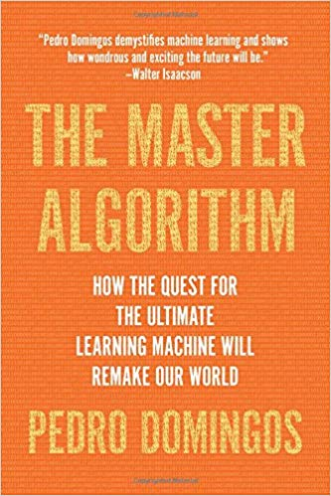
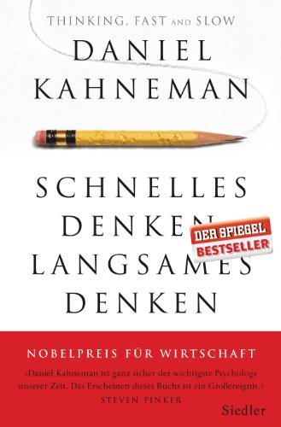
Literaturempfehlungen
Die Kunst des
klaren Denkens
Rolf Dobelli
Hanser / Piper
The Master Algorithm
Pedro Domingos
Verschiedene
Schnelles Denken, langsames Denken
Daniel Kahneman
Siedler

Slide 43
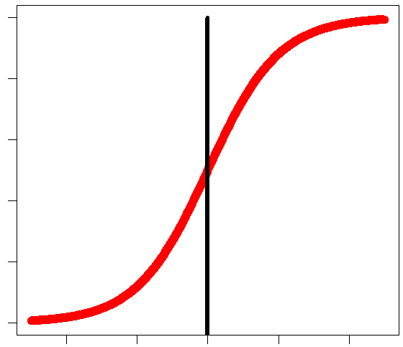
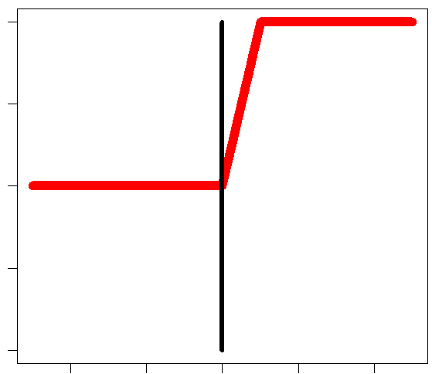
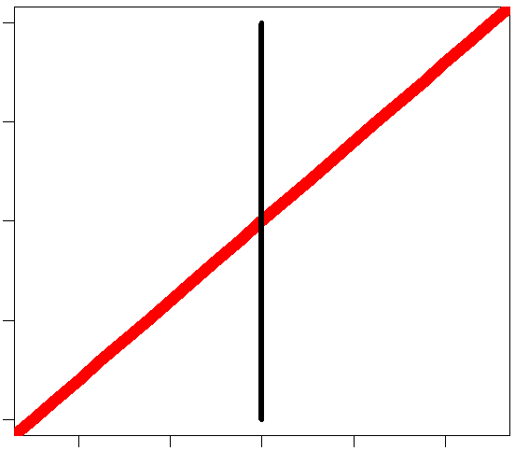
Backup: Aktivierungsfunktionen
Sigmoid
Rectified Linear Unit
Pure Linear
ReLU

Slide 44
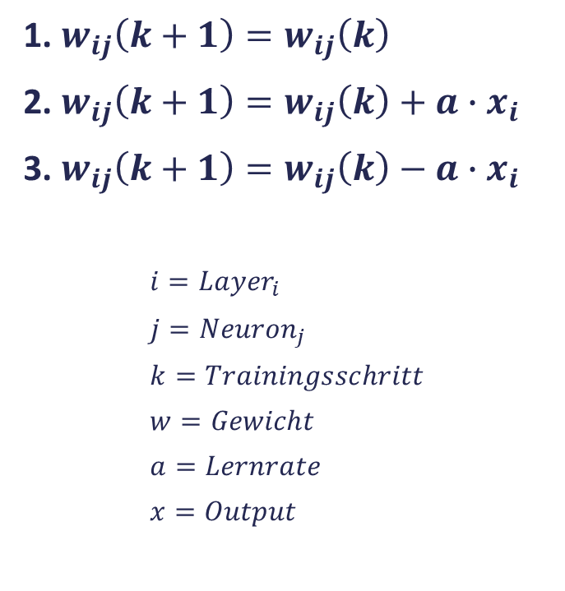
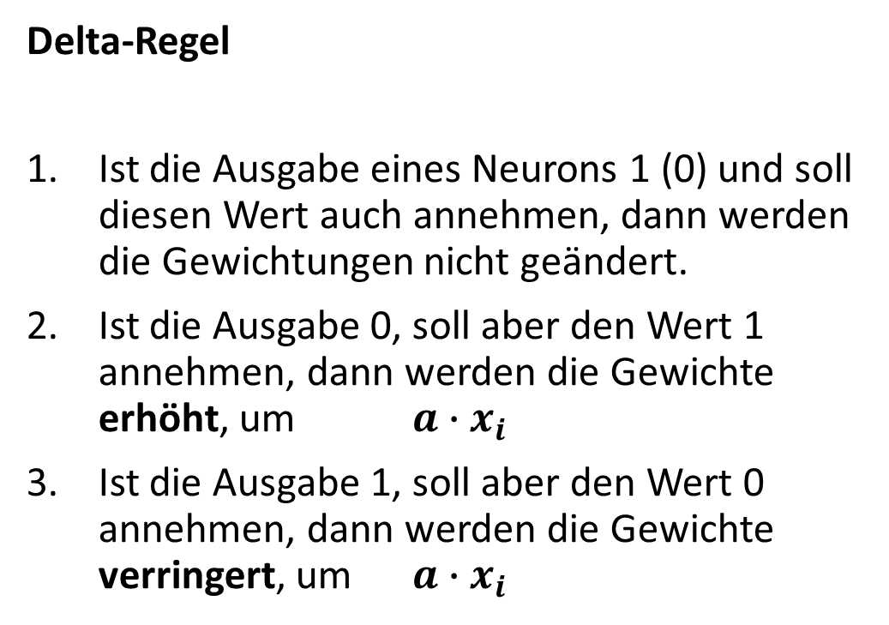
Backup: Die Delta-Regel
?!
Delta-Regel
Ist die Ausgabe eines Neurons 1 (0) und soll diesen Wert auch annehmen, dann werden die Gewichtungen nicht geändert.
Ist die Ausgabe 0, soll aber den Wert 1 annehmen, dann werden die Gewichte erhöht, um ${a∙x}_{i}$
Ist die Ausgabe 1, soll aber den Wert 0 annehmen, dann werden die Gewichte verringert, um ${a∙x}_{i}$
1. $w_{ij}\left(k+1\right)=w_{ij}\left(k\right)$
2. $w_{ij}\left(k+1\right)=w_{ij}\left(k\right)+{a∙x}_{i}$
3. $w_{ij}\left(k+1\right)=w_{ij}\left(k\right)−{a∙x}_{i}$
$$i={Layer}_{i} \\ j={Neuron}_{j} \\ k=Trainingsschritt \\ w=Gewicht \\ a=Lernrate \\ x=Output$$

Slide 45

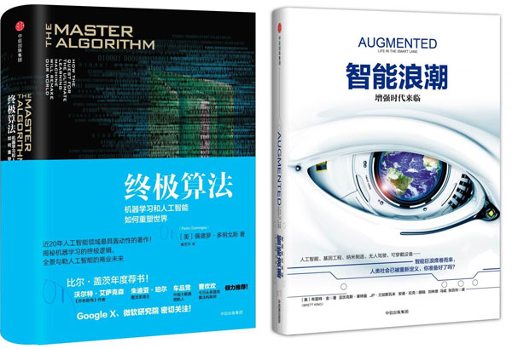
Xi Jinpings
Neujahrsansprache 2018
Im Bücherregal standen zwei moderne AI-Bücher:
The Master Algorithm (Pedro Domingo)
Augmented: Life in the Smart Lane
(Brett King)

